Slide 1
Desarrollo de Dispositivos Móviles
RestaurApp TB-02
Integrantes:
-Andrés Baquerizo
-José Sandoval
-Rodrigo Canales
-Roy Taza

Slide 2
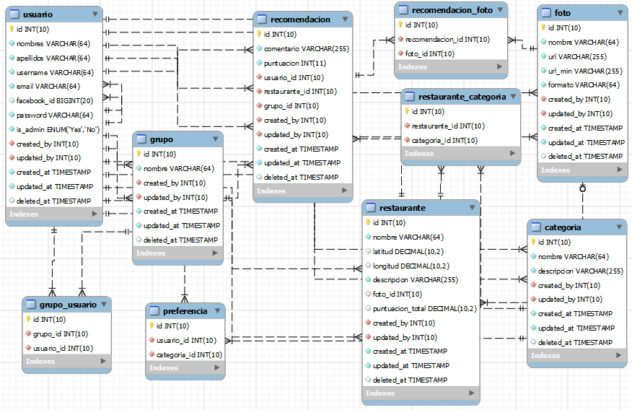
Modelo de Base de Datos

Slide 3
Diccionario de Datos
Entidad | Descripción entidad | Llave | Campo | Tipo | Default | Descripción
usuario | Entidad que guarda la información relacionada con el usuario | PK | id | int |  | Id del usuario
 |  |  | nombres | varchar(64) |  | Nombres del usuario
 |  |  | apellidos | varchar(64) |  | Apllidos del usuario
 |  |  | username | varchar(64) |  | Nombre de usuario
 |  |  | email | varchar(64) |  | Dirección de correo del usuario
 |  |  | facebook_id | bigint(8) |  | Id de la cuenta de facebook relacionada con el usuario
 |  |  | password | varchar(64) |  | Contraseña del usuario
 |  |  | is_admin | int | 0 | Indica si el usuario es o no administrador
 |  | FK | created_by | int |  | Id del usuario que creó el registro.
 |  | FK | updated_by | int |  | Id del usuario que aztualizó el registro.
 |  |  | created_at | datetime |  | Fecha de creación.
 |  |  | updated_at | datetime |  | Fecha de actualización.
 |  |  | deleted_at | datetime |  | Fecha de eliminación.
restaurante | Entidad que guarda la información relacionada con un restaurante | PK | id | int |  | Id del restaurante
 |  |  | nombre | varchar(64) |  | Nombre del restaurante
 |  |  | latitud | decimal(10, 2) |  | Latitud en que se encuentra el restaurante
 |  |  | longitud | decimal(10, 2) |  | Longitud en que se encuentra el restaurante
 |  |  | descripcion | varchar(255) |  | Descripción del restaurante
 |  | FK | foto_id | int |  | Id de la foto del restaurante
 |  |  | puntuacionTotal | decimal(10, 2) | 0 | Puntuación total del restaurante
 |  | FK | created_by | int |  | Id del usuario que creó el registro.
 |  | FK | updated_by | int |  | Id del usuario que aztualizó el registro.
 |  |  | created_at | datetime |  | Fecha de creación.
 |  |  | updated_at | datetime |  | Fecha de actualización.
 |  |  | deleted_at | datetime |  | Fecha de eliminación.

Slide 4
Diccionario de Datos
foto | Entidad que guarda la información de una foto. | PK | id | int |  | Id de la foto
 |  |  | nombre | varchar(64) |  | Nombre de la foto
 |  |  | url | varchar(255) |  | Url de la foto
 |  |  | url_min | varchar(255) |  | Url de la miniatura de la foto
 |  |  | formato | varchar(64) |  | Formato de la foto
 |  | FK | created_by | int |  | Id del usuario que creó el registro.
 |  | FK | updated_by | int |  | Id del usuario que aztualizó el registro.
 |  |  | created_at | datetime |  | Fecha de creación.
 |  |  | updated_at | datetime |  | Fecha de actualización.
 |  |  | deleted_at | datetime |  | Fecha de eliminación.
recomendacion | Entidad que guarda una recomendación. Asimismo, esta entidad se puede utilizar para recomendar a otro usuario. | PK | id | int |  | Id de la recomendación
 |  |  | comentario | varchar(255) |  | Comentario del usuario sobre el restaurante
 |  |  | puntuacion | int |  | Puntuación del restaurante dada por el usuario
 |  | FK | usuario_id | int |  | Id del usuario que realizó la recomendación
 |  | FK | restaurante_id | int |  | Id del restaurante relacionado con la recomendación
 |  | FK | grupo_id | int |  | Id del usuario al que otro usuario recomendó un restaurante
 |  | FK | created_by | int |  | Id del usuario que creó el registro.
 |  | FK | updated_by | int |  | Id del usuario que aztualizó el registro.
 |  |  | created_at | datetime |  | Fecha de creación.
 |  |  | updated_at | datetime |  | Fecha de actualización.
 |  |  | deleted_at | datetime |  | Fecha de eliminación.
recomendacion_foto | Entidad que guarda las fotos relacionadas con una recomendación. | PK | id | int |  | Id de recomendación_foto
 |  | FK | recomendación_id | int |  | Id de la recomendación
 |  | FK | foto_id | int |  | Id de la foto relacionada con la recomendación

Slide 5
Diccionario de Datos
categoria | Entidad que guarda los tipos de comida que sirven los restaurantes. | PK | id | int |  | Id de la categoría
 |  |  | nombre | varchar(64) |  | Nombre de la categoría. Indica si es Comida marina, criolla, etc.
 |  |  | descripcion | varchar(255) |  | Descripcion de la categoría de restaurante
 |  | FK | created_by | int |  | Id del usuario que creó el registro.
 |  | FK | updated_by | int |  | Id del usuario que aztualizó el registro.
 |  |  | created_at | datetime |  | Fecha de creación.
 |  |  | updated_at | datetime |  | Fecha de actualización.
 |  |  | deleted_at | datetime |  | Fecha de eliminación.
restaurante_categoria | Entidad que guarda las categorías(tipo de comida) que sirve un restaurante. | PK | id | int |  | Id de restaurante_categoria
 |  | FK | restaurante_id | int |  | Id del restaurante
 |  | FK | categoria_id | int |  | Id de la categoría
preferencia | Entidad que almacena las categorías de preferencia del usuario. | PK | id | int |  | Id de la preferencia
 |  | FK | usuario_id | int |  | Id del usuario
 |  | FK | categoria_id | int |  | Id de la categoría

Slide 6
Diccionario de Datos
grupo | Entidad que almacena un grupo creado por un usuario. | PK | id | int |  | Id del grupo
 |  | FK | nombre | int |  | Nombre del grupo
 |  | FK | created_by | int |  | Id del usuario que creó el registro.
 |  | FK | updated_by | int |  | Id del usuario que aztualizó el registro.
 |  |  | created_at | datetime |  | Fecha de creación.
 |  |  | updated_at | datetime |  | Fecha de actualización.
 |  |  | deleted_at | datetime |  | Fecha de eliminación.
grupo_usuario | Entidad que almacena a los usuarios que perteneces a un determinado grupo. | PK | id | int |  | Id de grupo_usuario
 |  | FK | grupo_id | int |  | Id del grupo al que pertenece el usuario
 |  | FK | usuario_id | int |  | Id del usuario perteneciente al grupo.

Slide 7
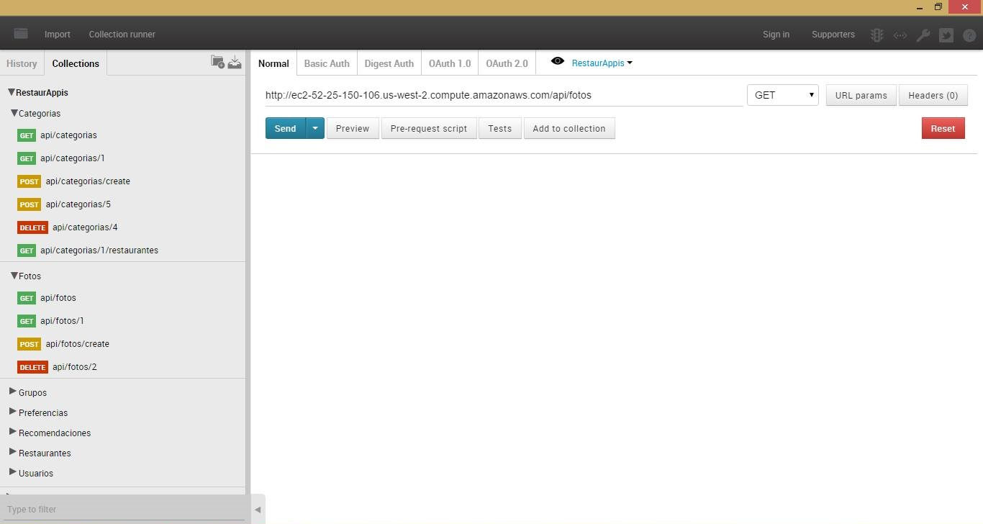
Servicios

Slide 8
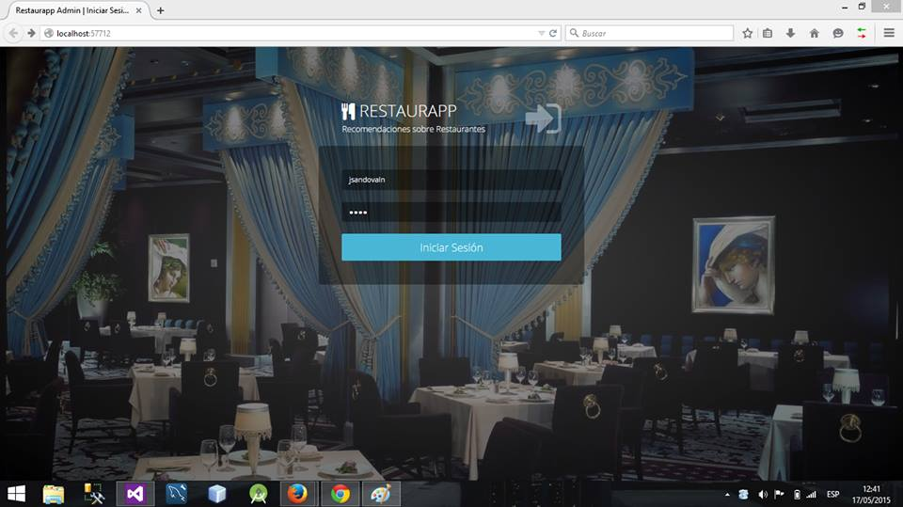
Web

Slide 9
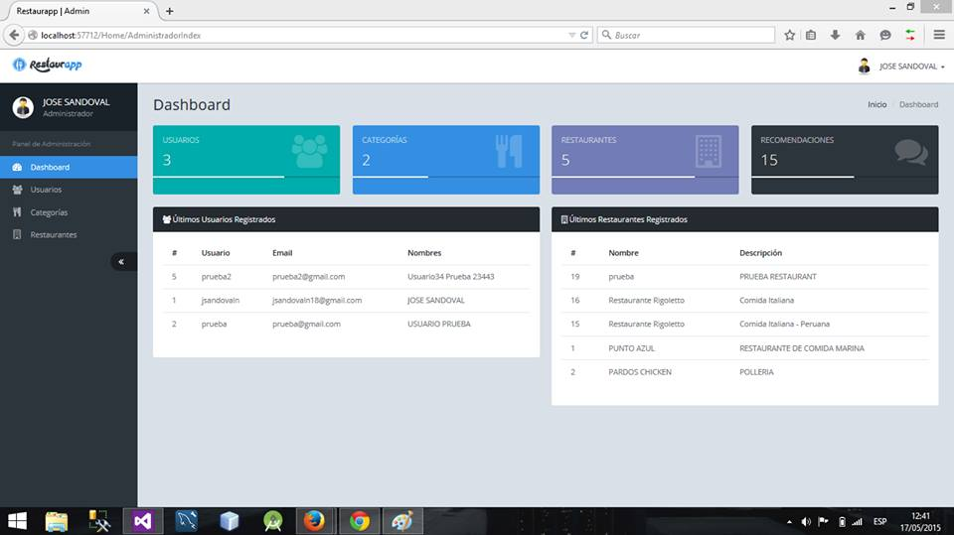
Web

Slide 10
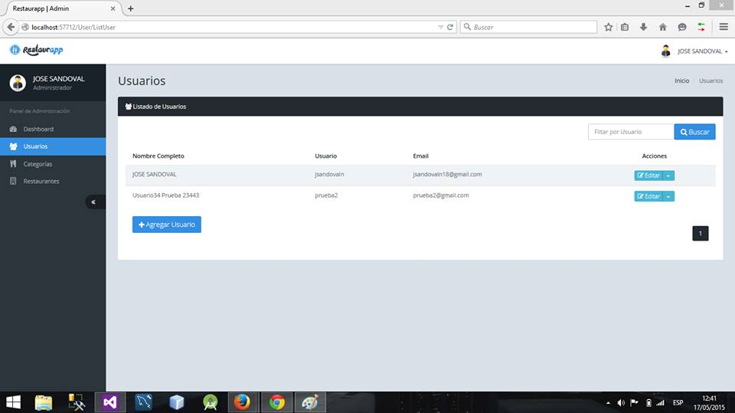
Web

Slide 11
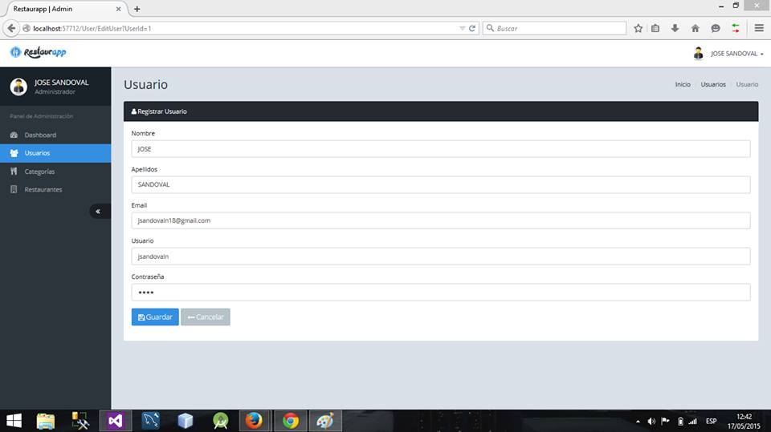
Web

Slide 12
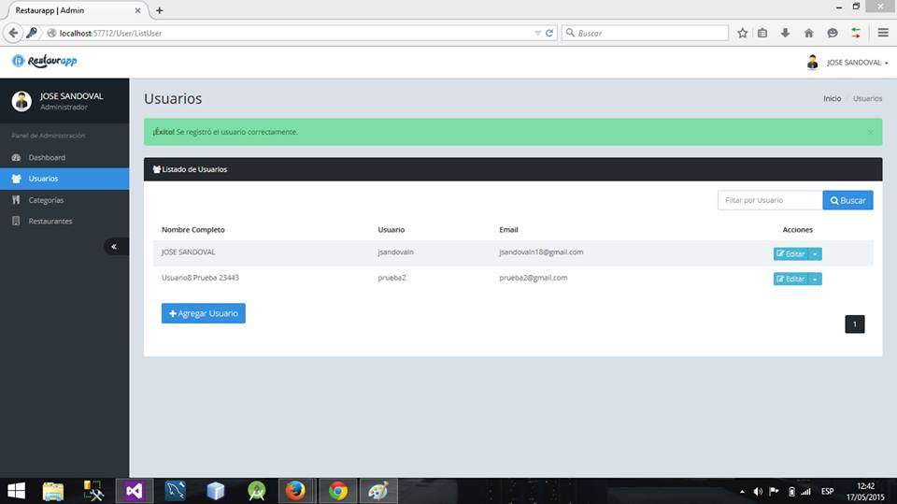
Web

Slide 13
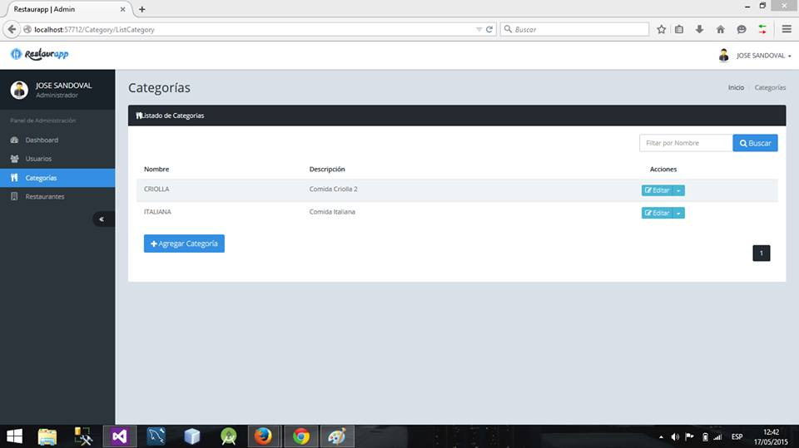
Web

Slide 14
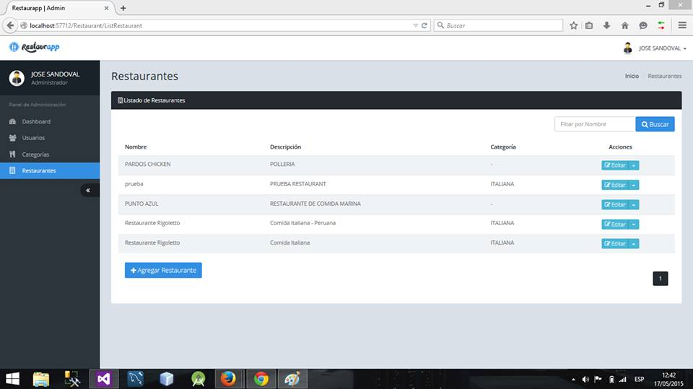
Web

Slide 15
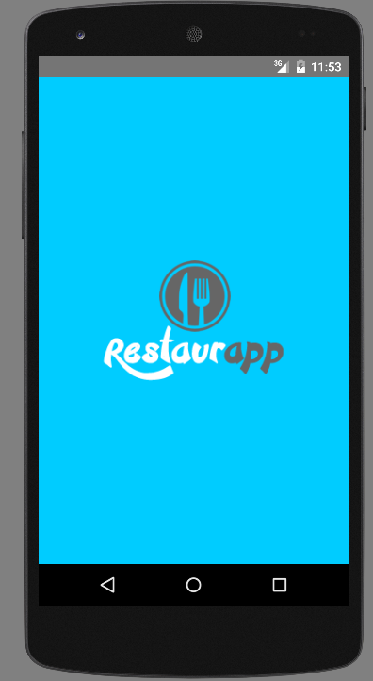
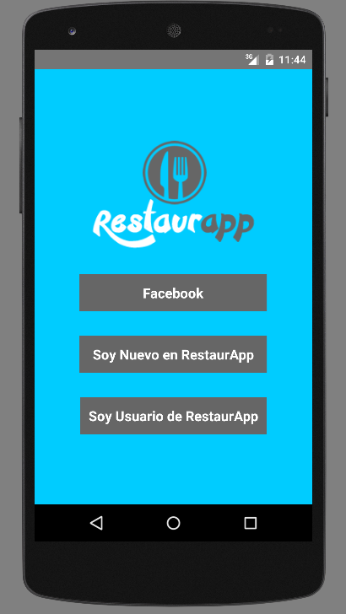
Móvil - Inicio

Slide 16
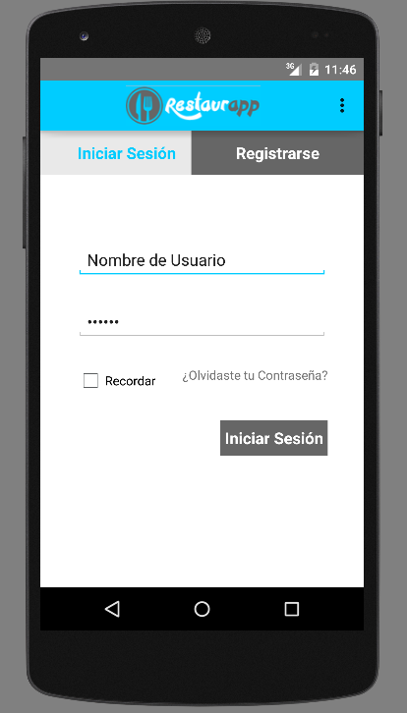
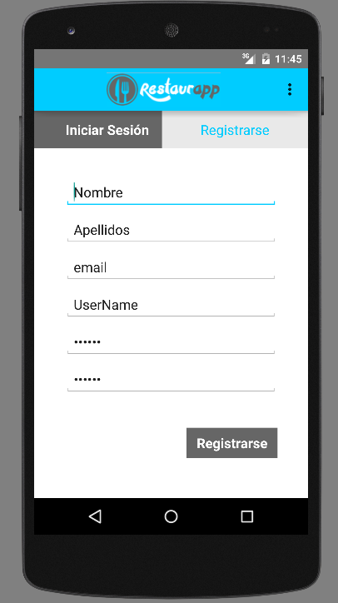
Móvil - Sesión

Slide 17
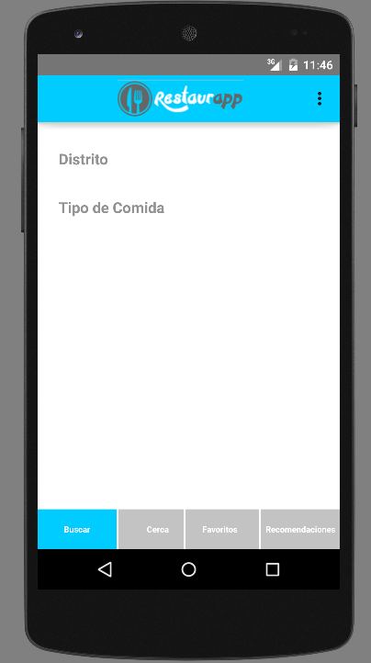
Móvil Principal

Slide 18
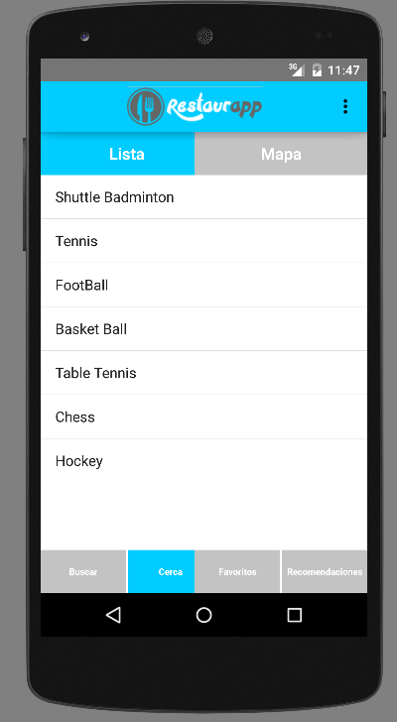
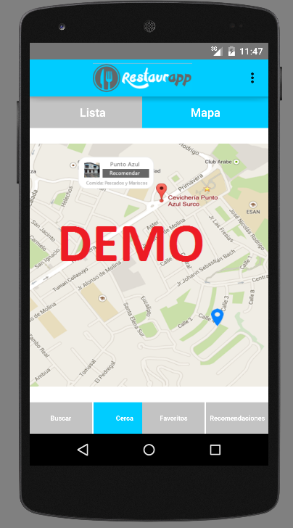
Móvil - Cerca

Slide 19
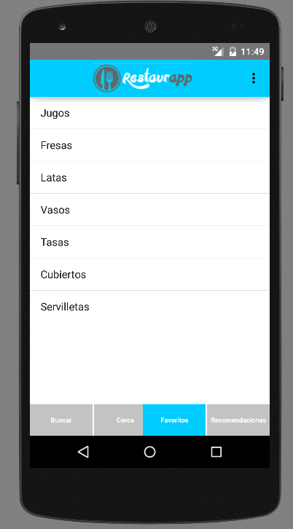
Móvil - Favoritos

Slide 20
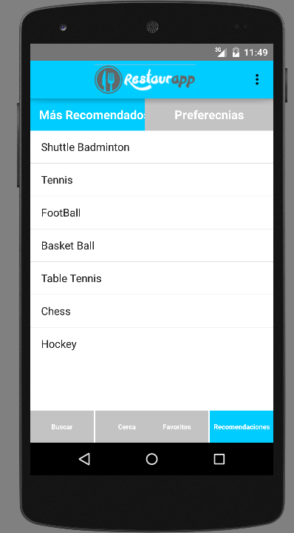
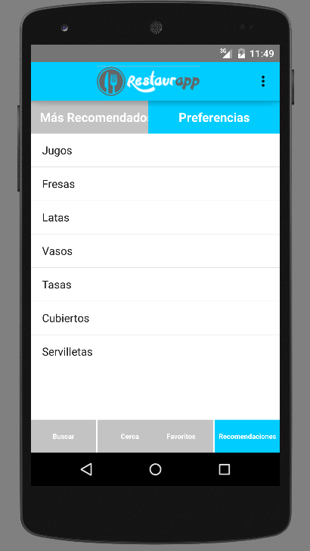
Móvil - Recomendaciones

Slide 21
¡Muchas Gracias!

